Slide 1



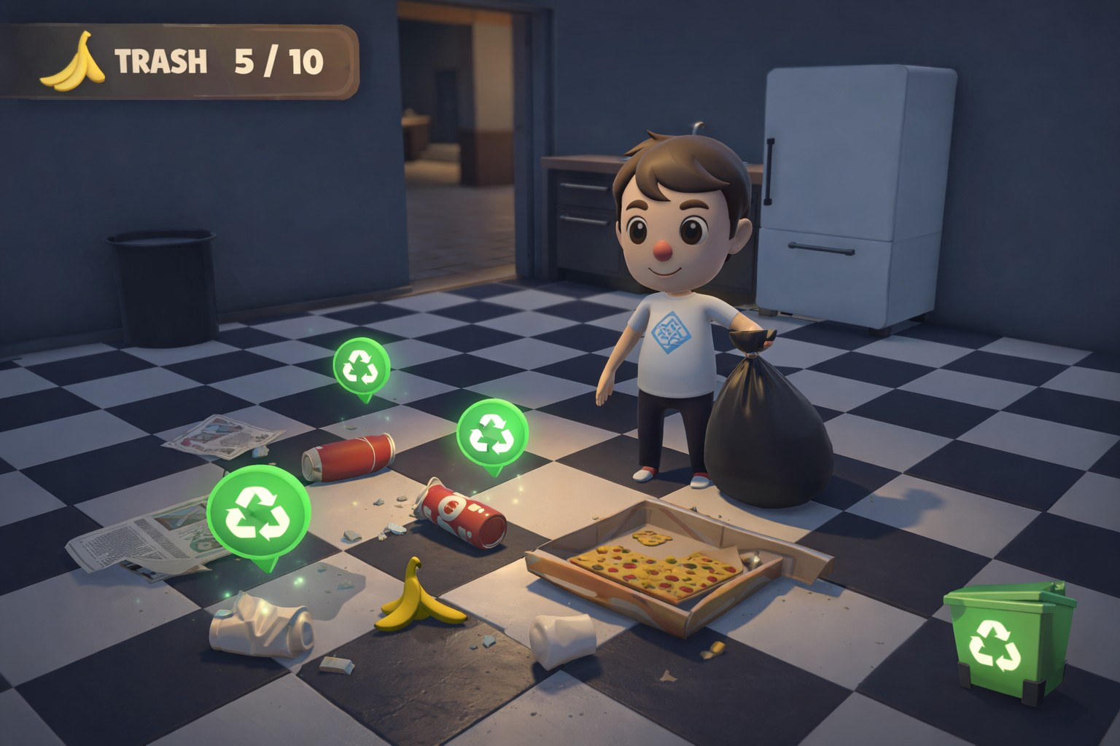

CIDADE LIMPA
Alana Rocha, Bruna Clara Morais, Geovanna Vitoria Tamagusko, Julia Medeiros
Orientadores: Adriano Felix, Eduardo Savino, Luiz Fernando Pires, Renata Muniz, Victor Rosetti
O PROBLEMA
RESULTADOS
As cidades enfrentam problemas com o descarte incorreto de resíduos sólidos. Muitos jovens não conhecem as regras da coleta seletiva, o que aumenta a contaminação de materiais recicláveis e a sobrecarga dos aterros. Segundo a Agência Gov, o Brasil produz cerca de 90 milhões de toneladas de lixo por ano, mas recicla apenas 4%. Além disso, dados do IBGE mostram que 31,9% dos municípios ainda utilizam lixões, evidenciando a necessidade de mais conscientização ambiental.
O jogador explora ambientes abandonados coletando e descartando resíduos corretamente enquanto um narrador acompanha sua jornada. Suas escolhas determinam um dos três finais possíveis do jogo.
INTRODUÇÃO
A PROPOSTA
A proposta do jogo Cidade Limpa surgiu da necessidade de conscientizar jovens sobre a importância do descarte correto de resíduos sólidos. O projeto foi desenvolvido com a ideia de unir entretenimento e educação ambiental em uma experiência interativa, utilizando desafios e narrativa para incentivar práticas sustentáveis de forma dinâmica e imersiva.
Foto de Autoria Própria (2026)
Durante a exploração, o jogador identifica diferentes tipos de resíduos, desenvolvendo consciência ambiental enquanto descobre os segredos por trás do abandono da cidade.
TECNOLOGIAS UTILIZADAS
REFERÊNCIAS
O jogo Cidade Limpa foi desenvolvido na Unity utilizando programação em C# no Visual Studio. O projeto também utiliza o GitHub para armazenamento do código-fonte, documentação e publicação do desenvolvimento do jogo.
Agência Gov – Coleta seletiva e reciclagem no Brasil
IBGE – Dados sobre resíduos sólidos e lixões no Brasil
Unity Documentation – Desenvolvimento de jogos na Unity
IV SEMANA FECAP DE TECNOLOGIA - 2026
Fundação Escola de Comércio Álvares Penteado - FECAP

